Slide 1
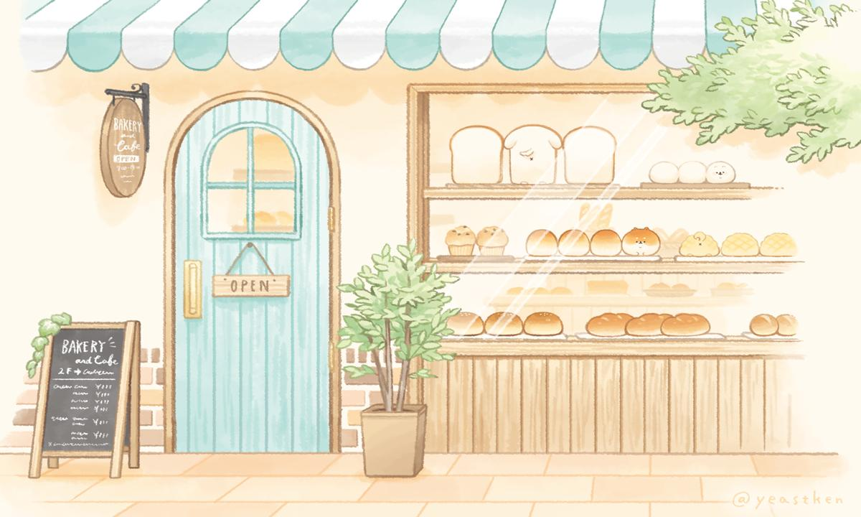





Slide 2









Slide 3



CHẶNG 1

Slide 4
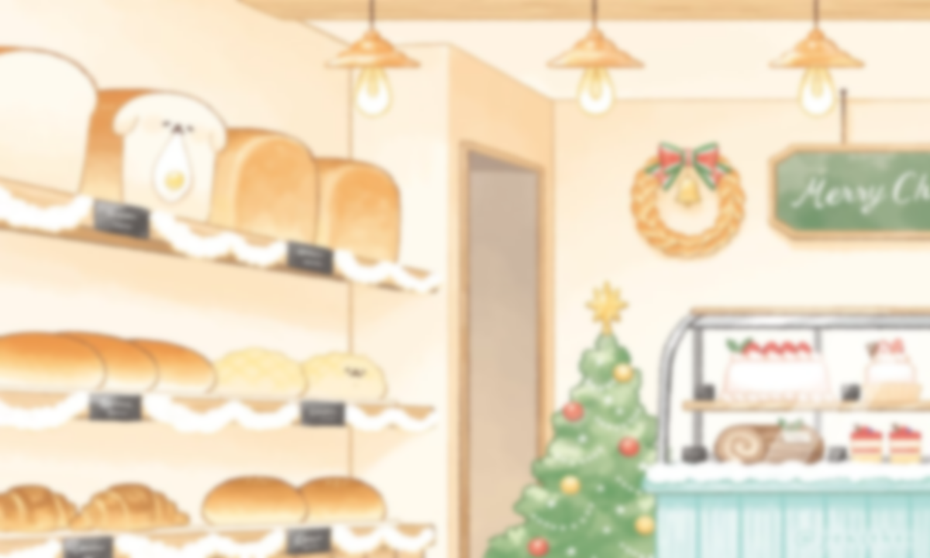



Đúng rồi!
15 : 3 = ?
A
3
B
4
Chưa
chính xác
C
5

Slide 5

Đúng rồi!
3 x 8 = ?
A
24
B
27
Chưa
chính xác
C
21

Slide 6

Đúng rồi!
27 : 3 = ?
A
8
B
7
Chưa
chính xác
C
9

Slide 7
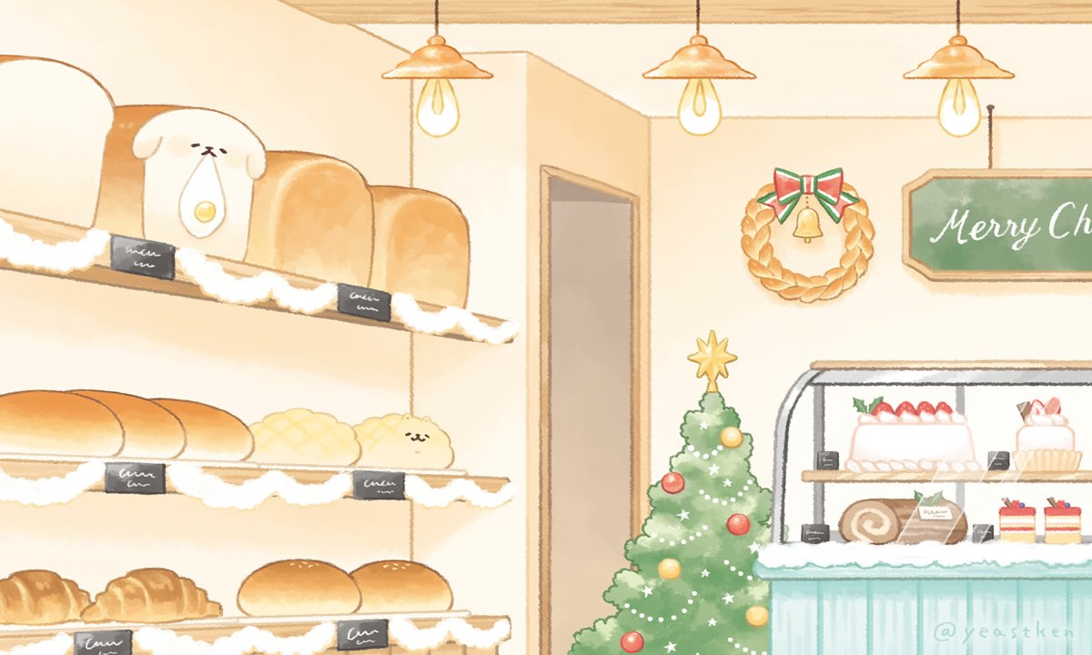
Cảm ơn các bạn đã giúp mình
chuẩn bị dụng cụ làm bánh.
Bây giờ, chúng ta cùng nhau làm ra những chiếc bánh ngọt thật ngon nhé!

Slide 8





Thứ ..... ngày .... tháng .... năm .....
TOÁN

Slide 9


Slide 10

CHẶNG 2
FACEBOOK Hương Thảo: https://www.facebook.com/huongthaoGADT

Slide 11

Chúng ta hãy cùng hoàn thành các nhiệm vụ để chuẩn bị nguyên liệu nhé!

Slide 12
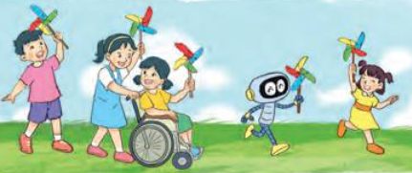

Mỗi chong chóng có 4 cánh. Hỏi 5 chong chóng có bao nhiêu cánh?
4 X 5 = ?
4 + 4 + 4 + 4 + 4 = 20
4 X 5 = 20

Slide 13


Hoàn thành bảng nhân 4
Thêm 4 vào kết quả của 4 x 2 ta được kết quả của 4 x 3
Bảng nhân 4
4 x 1 = 4
4 x 2 = 8
4 x 3 = ?
4 x 4 = ?
4 x 5 = ?
4 x 6 = ?
4 x 7 = ?
4 x 8 = ?
4 x 9 = ?
4 x 10 = 40

Slide 14

Chia sẻ
kết quả và
cách làm của nhóm em

Slide 15
Bảng nhân 4
4 x 1 =
4 x 2 =
4 x 3 =
4 x 4 =
4 x 5 =
24
4
4 x 6 =
4 x 7 =
4 x 8 =
4 x 9 =
4 x 10 =
8
28
12
32
16
36
20
40

Slide 16

Khám phá
4 x 1 = 4
4 x 2 = 8
4 x 3 = 12
4 x 4 = 16
4 x 5 = 20
4 x 6 = 24
4 x 7 = 28
4 x 8 = 32
4 x 9 = 36
4 x 10= 40
Nhận xét bảng nhân 4
Thừa số thứ nhất
Thừa số thứ 2
Tích

Slide 17


Khám phá
4 x 1 = 4
4 x 2 = 8
4 x 3 = 12
4 x 4 = 16
4 x 5 = 20
4 x 6 = 24
4 x 7 = 28
4 x 8 = 32
4 x 9 = 36
4 x 10= 40
- Thừa số thứ nhất đều là 4.
- Thừa số thứ 2 là các số từ 1 đến 10
- Tích là các số thêm 4, từ 4 đến 40
LINK FACEBOOK: https://www.facebook.com/huongthaoGADT

Slide 18


Slide 19

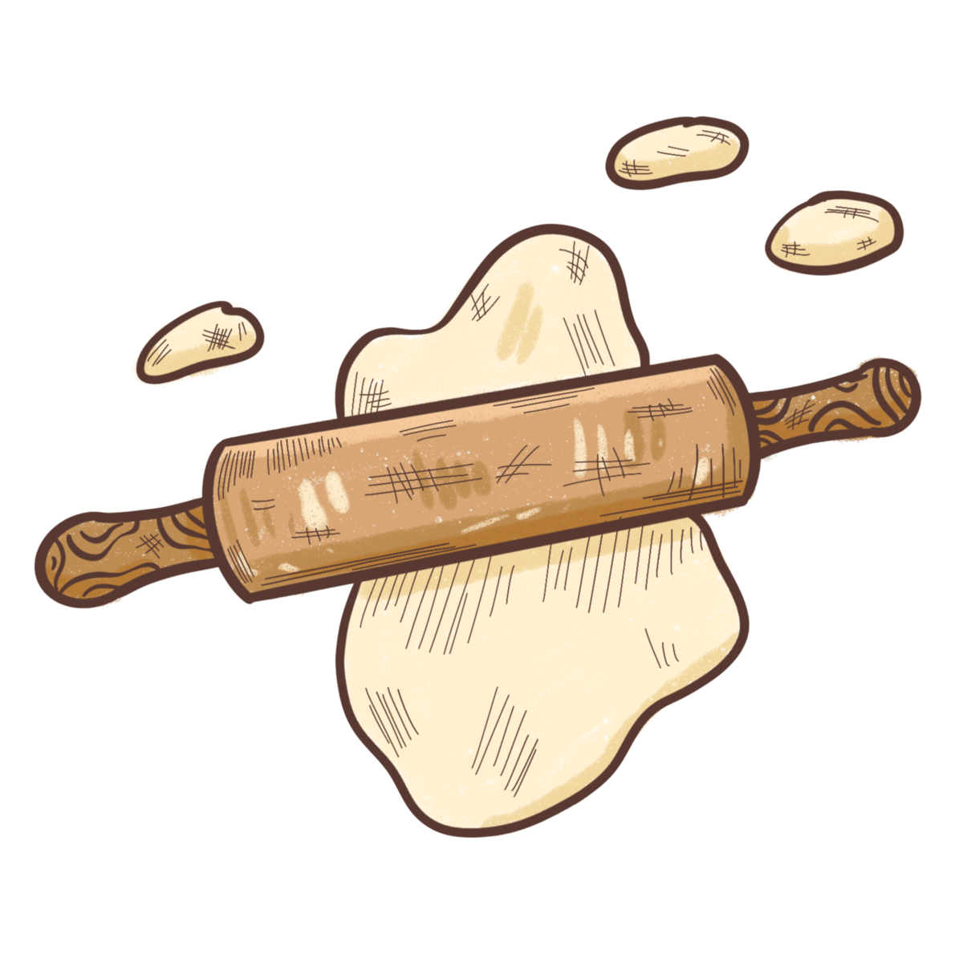
Nguyên liệu đã chuẩn bị xong. Giờ chúng mình cùng nhau hoàn thành bài 1 để nhào bột nào!

Slide 20


1. Số
x | 4 | 4 | 4 | 4 | 4 | 4
 | 2 | 3 | 5 | 7 | 9 | 10
 | 8 | ? | ? | ? | ? | ?
12
20
28
36
40

Slide 21
Bột đã nhào xong.
Chúng ta hãy cùng hoàn thành bài 2 để tạo hình bánh nhé!

Slide 22
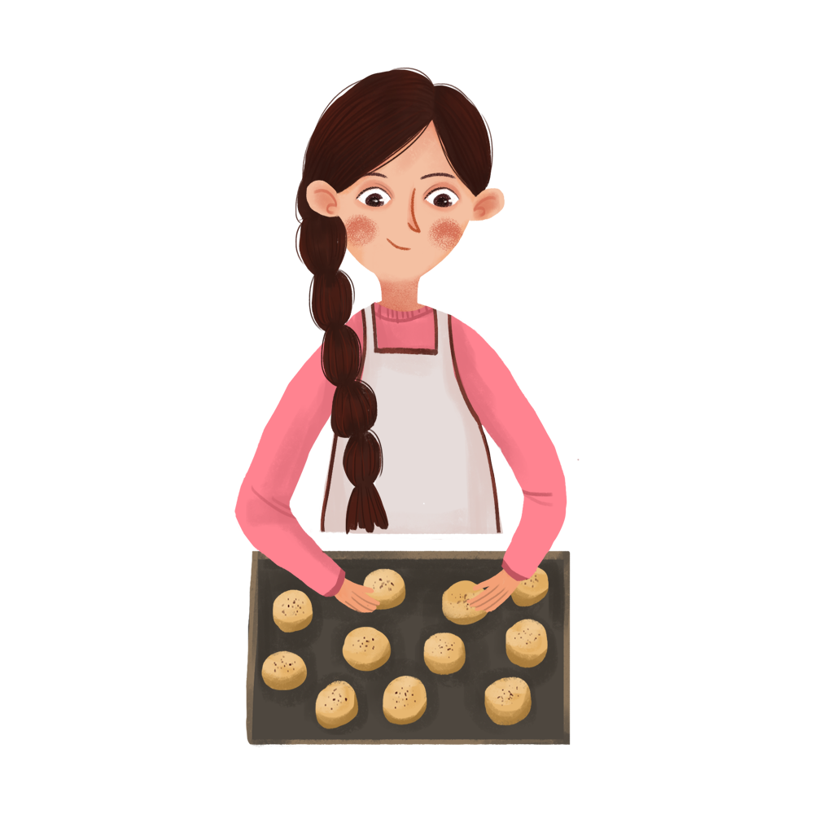
2. Nêu các số còn thiếu.
4
8
12
?
?
24
?
32
?
40
a)
16
20
28
36
+4
+4
40
36
32
?
?
20
?
12
?
4
b)
28
24
16
8
- 4
- 4

Slide 23

Bánh đã được tạo hình.
Chúng ta hãy cùng hoàn thành các nhiệm vụ để nướng bánh nhé!

Slide 24



3. Mỗi ô tô con có 4 bánh xe. Hỏi 8 ô tô như vậy có bao nhiêu bánh xe?
Tóm tắt
1 ô tô : 4 bánh xe
8 ô tô : ? Bánh xe

Slide 25
3. Mỗi ô tô con có 4 bánh xe. Hỏi 8 ô tô như vậy có bao nhiêu bánh xe?
8 ô tô con có số bánh xe là?
8 x 4 = 32 (bánh xe)
Đáp án: 32 bánh xe

Slide 26


Vậy là chúng ta đã
làm ra được những chiếc bánh ngon.

Slide 27



